Slide 1
Renato Monteiro
Dançarino e Coreógrafo

Slide 2
resumo
Eu, Renato Cesar Chaves Monteiro tenho 27 anos, comecei no mundo da dança aos 15 anos de idade no projeto ABC Jangurussu. Desde então, venho participando de alguns grupos de dança folclóricas brasileiras, artes Brasil, Cordapes, grupo Kizomba e Incendeia Junina. Hoje sou apaixonado pela a arte, e pela cultura dos nosso pais.

Slide 3
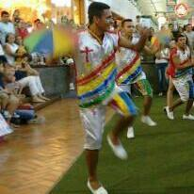
release
Aos 17 anos, comecei a dançar no Grupo Arte Brasil, onde passei 5 anos, dirigido pelo o dançarino e coreógrafo Fabricio Pereira. Durante este período pude aperfeiçoar e aprender diversos ritmos brasileiros e latinos. Acumulei também uma vasta experiência em customização de figurinos de africanos e de índios, atuando posteriormente em alguns dos principais maracatus de Fortaleza, como: Vozes d`África, Kizomba e Baobá.

Slide 4
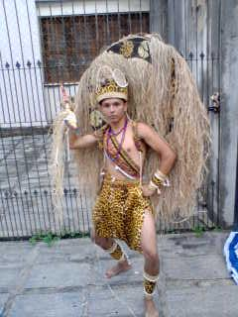
maracatu
Hoje eu estou customizador e coreógrafo do Maracatu Kizomba e do grupo Kizomba de dança. Sou brincante e ao mesmo tempo diretor de alas. Após minha inserção no maracatu, passei a apreciar melhor muita coisa sobre a cultura negra, dando um norte mais significativo sobre a arte dos movimentos e sobre minhas escolhas buscar fontes de pesquisas para o desenvolvimento de minha carreira.

Slide 5
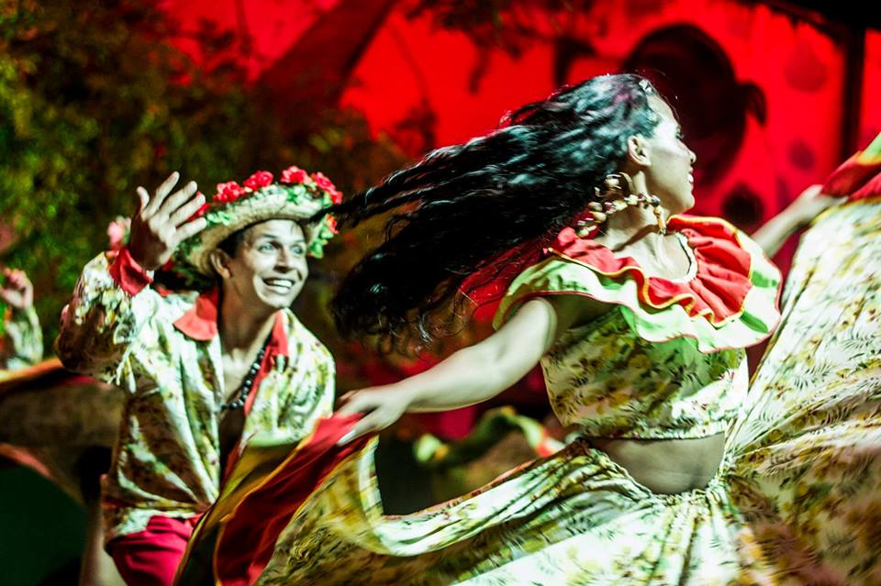
Aos 23 anos passei a dançar na CIA CORDAPES, onde pude fazer algumas viagens e grandes apresentações, conhecendo consequentemente muita gente importante da cultura local. Nesse grupo comecei a dançar Quadrilha Junina, a qual tinha como finalidade apresentar-se nos palcos do Beach Park, na época, eu só dançava quadrilha pelo o grupo, isso até receber um convite pra dançar na Quadrilha Coração Quadrilheiro, passando a ser uma das minhas paixões, à festa de São Joao. Nessa Quadrilha eu fui brincante, costureiro e coreografo.

Slide 6
Planos e desafios
Neste ano de 2017 aos 27 anos eu estou montando meu primeiro espetáculo de palco intitulado de “Em terras secas, poeiras irmãos!” e a em igual período a montagem da primeira quadrilha Junina do bairro onde moro, tentando passar o conhecimento acumulado durante todos esses anos para os mais jovens, protagonizando novas estórias e novas perspectivas de futuro

Slide 7
contatos
Renato Monteiro
Email – renatomonteiro12101989@gmaill.com
Cel. – 98218-7025

